Slide 1
基礎程式入門
以 JavaScript 作操作練習
OneJar
onejar99@gmail.com

Slide 2
Outline
起手式
Mindset
Scratch
程式是什麼？ 寫程式該準備什麼？
暖身：Hello world - Standard Output
電腦運算速度的碾壓 - 算數運算子
Exercise 1: 大樂透中獎
不同種類的資料 - 資料型態
Exercise 2: 不同的人相遇同一個對象
放資料的盒子 - 變數 (Variables)
Exercise 3: 購物折扣
Exercise 4: 第二個顧客
設定一次就能重複使用的料理鍋 - 函數
Exercise 5: 溫度度量轉換
Exercise 6: 以函數改寫 Exercise 4
向左走向右走 - if-else 與邏輯運算子
Exercise 7: 年終獎金，員工的逆襲
Exercise 8: 購物折扣再折扣
因為很重要所以要說三次 - 迴圈
Exercise 9: 迴圈牛刀小試
Exercise 10: 發紅包，人人有獎
Exercise 11: 領紅包，數鈔票
有很多抽屜的大盒子 - 陣列
Exercise 12: 購物車想放就放
一個便當吃不飽就吃兩個 - 雙層迴圈
Exercise 13: 限量紅包，越早越大包
Exercise 14: 輪流數鈔票
Exercise 15: 輪流數鈔票，越數越少
Exercise 16: 雙層迴圈經典題
前人種樹 後人乘涼 – API
Exercise 17: 銀行利息四捨五入
Exercise 18: 50% 中獎率的佛心冰棒
儲值卡還能用幾次 - while 迴圈
Exercise 19: 悠遊卡搭捷運
打怪中離 - 迴圈的中斷和跳過
Exercise 20: 悠遊卡搭捷運之我是粗心鬼
Exercise 21: 悠遊卡搭捷運之偶爾有便車

Slide 3
起手式

Slide 4
Mindset
做過才是你的 —— 程式一行一行動手敲
萬丈高樓平地起 —— 基礎很無趣但很重要
沒有笨問題，只有能帶給你新知的問題
CMI 學習心法
模仿(Copy) -> 修改(Modify) -> 創造(Innovate)

Slide 5
Scratch
https://scratch.mit.edu/
麻省理工媒體實驗室
一套電腦程式開發平台
旨在讓程式初學者不需要先學程式語法，就能設計產品

Slide 6
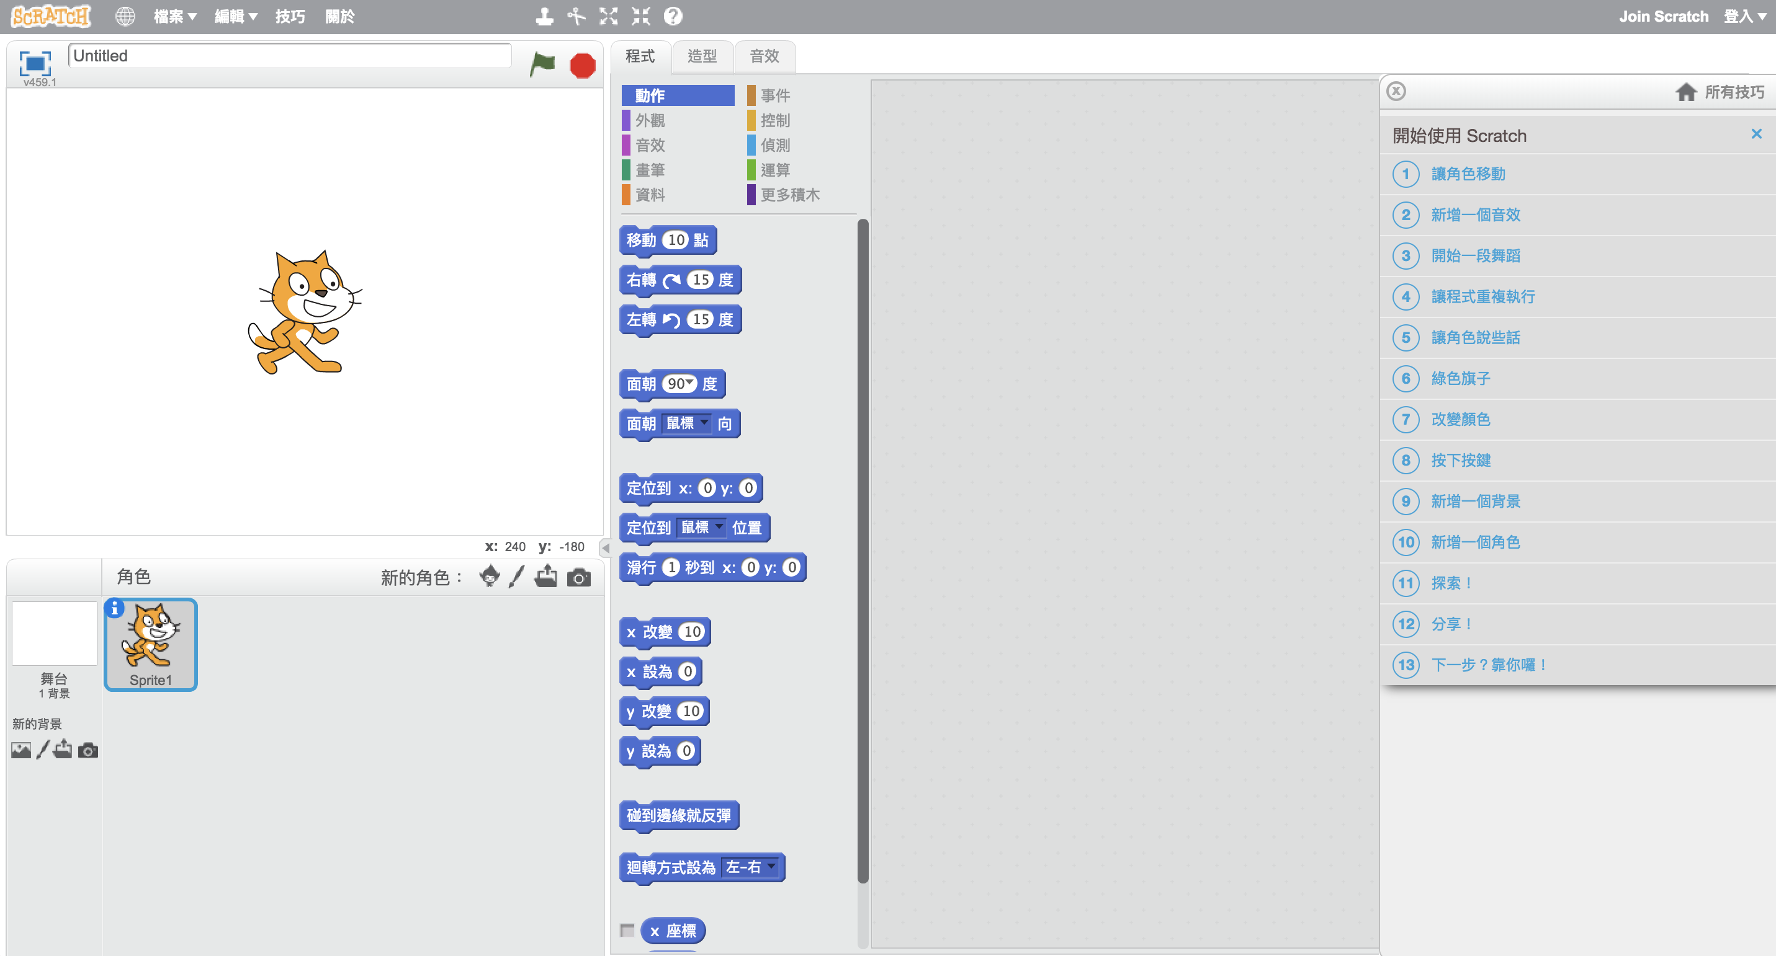
Scratch Web

Slide 7
程式是什麼？ 寫程式該準備什麼？

Slide 8
程式到底在做什麼
Input
E.g. 輸入帳號密碼
Process
E.g. 檢查帳號密碼(驗證身份)、紀錄登入紀錄、判斷授權、blarblarblar
Output
E.g. 顯示登入成功畫面、會員專區

Slide 9


工欲善其事，必先利其器 寫程式該準備什麼？
IDE
(Integrated Development Environment)
整合開發環境
Editors (程式編輯工具)
Any text editors
E.g. notepad++, sublime, vim, Vscode, Atom
Runtime Environment (程式執行環境)
JavaScript: any modern browsers

Slide 10
JavaScript Online Tools
http://js.do/
https://jsbin.com/

Slide 11
暖身：Hello world
主題：Standard Output

Slide 12
Keynote
Debugging 基本必備：console.log()

Slide 13
電腦運算速度的碾壓
主題：算數運算子

Slide 14
課程
算術運算子 (+, -, *, /, %)
console.log(987+12345);
console.log(987*12345);

Slide 15
Exercise 1: 大樂透中獎
恭喜你中了本期大樂透頭獎！須繳稅金 20%，請計算出該繳多少稅金，可實領多少錢。
輸出：
總獎金：$999999
稅金：$999
實領獎金：$99

Slide 16
Keynote
算數運算子 (Arithmetic Operators)
(+, -, *, /, %)

Slide 17
不同種類的資料
主題：資料型態

Slide 18
課程
字串與數字
串接運算子 (+)
console.log(123);
console.log(“123”);
console.log(“987 x 12345 = ” + 987*12345 );
console.log(“987 + 12345 = ” + 987+12345 );

Slide 19
課程
資料型態 (Data Types)
string
number
boolean
array
null
undefined
etc.

Slide 20
Exercise 2: 不同的人相遇同一個對象
請回答以下會印出什麼？
console.log(123 + 456);
console.log(“123” + “456”);

Slide 21
Keynote
資料型態簡介
不同資料型態遇到 `+` 會有不同結果
Concatenation Operators (串接運算子)
先乘除後加減 (運算子優先順序)

Slide 22
放資料的盒子
主題：變數 (Variables)

Slide 23
課程
宣告變數與賦值
var myName;
myName = “OneJar”;
var myName = “OneJar”;
console.log(“你好，我是 ” + myName);

Slide 24
Exercise 3: 購物折扣
OneJar去家Ｘ福買了3樣商品，分別是衛生紙($199)、巧克力($50)、鮮奶($139)，手上有剛剛路邊撿到的折價券$50，請印出發票，格式如下：
輸出：
購物人：OneJar
購買商品：
-----------------
衛生紙($199)
巧克力($50)
鮮奶($139)
----------------------------
購買總額：$388
折抵：$50
總計：$338

Slide 25
Keynote
變數宣告 (Variable Declaration)
`var` 關鍵字
賦值運算子 (Assignment Operators)
`var x = 123;`
補充：
Meaning Naming
Best Practice: Declarations on Top

Slide 26
Exercise 4: 第二個顧客
接續 Exercise 3 (購物折扣)，增加第二個顧客的發票。

Slide 27
設定一次 就能重複使用的料理鍋
主題：函數

Slide 28
課程
函數宣告
function add(a, b) {
var x = a + b;
return x;
}
var ans = add(2, 5);
console.log(ans);

Slide 29
Exercise 5: 溫度度量轉換
請實作一個函數，接受攝氏溫度，回傳華氏溫度。

Slide 30
Exercise 6: 以函數改寫 Exercise 4

Slide 31
Keynote
函數宣告 & 呼叫方式
參數 (optional)
回傳值 (optional)
補充：
DRY (Don’t Repeat Yourself!)
Reusability
封裝

Slide 32
向左走向右走
主題：if-else 與邏輯運算子

Slide 33
課程
條件判斷
var n = 1500;
if(n > 1000) {
console.log(“你是VIP”);
}
else
{
console.log(“你不是VIP”);
}

Slide 34
Exercise 7: 年終獎金，員工的逆襲
實際年終獎金和心理期待獎金，並根據判斷印出「老闆沒良心」或「Yeah~獎金過好年」

Slide 35
Exercise 8: 購物折扣再折扣
接續 Exercise 6，增加購買金額滿千送百的優惠。

Slide 36
Keynote
if-else 判斷的用法
else 可以省略
邏輯運算子
布林型態

Slide 37
因為很重要所以要說三次
主題：迴圈

Slide 38
課程
迴圈
var i;
for (i = 1 ; i <= 5 ; i++) {
console.log(“Hello”);
}

Slide 39
Exercise 9: 迴圈牛刀小試
Exercise 9-1: 印出 1~10
Exercise 9-2: 印出 10~1
Exercise 9-3: 印出 5,10,15,20

Slide 40
Exercise 10: 發紅包，人人有獎
請實作以下輸出：
輸出：
我是第1個人，我得到600元！
我是第2個人，我得到600元！
我是第3個人，我得到600元！
….
我是第10個人，我得到600元！

Slide 41
Exercise 11: 領紅包，數鈔票
請實作一個函數，傳入仟元鈔和百元鈔的數量，印出以下輸出：
輸出：
開始數鈔票：
仟元鈔：$1000 $1000 $1000
佰元鈔：$100 $100 $100 $100 $100 $100
我總共領到 $3600

Slide 42
Keynote
for 迴圈的用法
三個語法：起始動作、判斷條件、單圈結尾動作

Slide 43
有很多抽屜的大盒子
主題：陣列

Slide 44
課程
陣列
var items= [100, 200, 300];
console.log( items[0] );
console.log( items[1] );
console.log( items[2] );

Slide 45
Exercise 12: 購物車想放就放
OneJar去家Ｘ福買了3樣商品，價格分別$199、$50、$139，請印出發票，格式如下：
輸出：
購物人：OneJar
購買商品：
-----------------
商品1 ($199)
商品2($50)
商品3($139)
----------------------------
購買總額：$388
總計：#338

Slide 46
Keynote
陣列的資料型態用法
陣列與迴圈的搭配組合

Slide 47
一個便當吃不飽就吃兩個
主題：雙層迴圈

Slide 48
Exercise 13: 限量紅包，越早越大包
請實作以下輸出：
輸出：
我是第1個人，我得到1000元！
我是第2個人，我得到900元！
我是第3個人，我得到800元！
….
我是第10個人，我得到100元！

Slide 49
Exercise 14: 輪流數鈔票
請實作以下輸出：
輸出：
我是第1個人，開始數：$1000 $1000 $1000 $1000 $1000
我是第2個人，開始數：$1000 $1000 $1000 $1000 $1000
我是第3個人，開始數：$1000 $1000 $1000 $1000 $1000
我是第4個人，開始數：$1000 $1000 $1000 $1000 $1000
我是第5個人，開始數：$1000 $1000 $1000 $1000 $1000

Slide 50
Exercise 15: 輪流數鈔票，越數越少
請實作以下輸出：
輸出：
我是第1個人，開始數：$1000 $1000 $1000 $1000 $1000
我是第2個人，開始數：$1000 $1000 $1000 $1000
我是第3個人，開始數：$1000 $1000 $1000
我是第4個人，開始數：$1000 $1000
我是第5個人，開始數：$1000

Slide 51
Exercise 16: 雙層迴圈經典題
Exercise 16-1: 印星星
Exercise 16-2: 印九九乘法表

Slide 52
前人種樹 後人乘涼
主題：API

Slide 53
Exercise 17: 銀行利息四捨五入
你有存款500元，利率0.45%，請算出整數利息。

Slide 54
課程
API: `toFixed()`
var x = 9.656;
console.log(x.toFixed()); // "10"
console.log(x.toFixed(0)); // "10"
console.log(x.toFixed(2)); // "9.66"
console.log(x.toFixed(4)); // "9.6560

Slide 55
Exercise 18: 50% 中獎率的佛心冰棒
實作一段程式，隨機印出「恭喜中獎」和「銘謝惠顧」。
提示：
console.log( Math.random() );

Slide 56
Keynote
善用 API Library
不要重複造輪子
利用既有輪子作變化
`console.log( Math.floor(Math.random() * 100) +1 ); // 1~100`

Slide 57
儲值卡還能用幾次
主題： while 迴圈

Slide 58
課程
while迴圈
var n = 10;
while (n > 0)
{
console.log(“我現在在” + n + ”樓，我還在下樓”);
n--;
}
console.log(“我走到一樓了”);

Slide 59
Exercise 19: 悠遊卡搭捷運
每次搭捷運會花 1~100 元，請實作以下輸出：
輸出：
我的悠遊卡有200元
第1次搭捷運，花了50元，餘額 150元
第2次搭捷運，花了30元，餘額 120元
….
第5次搭捷運，花了40元，餘額 -10元
我不能搭捷運了

Slide 60
Keynote
while 迴圈的用法

Slide 61
打怪中離
主題：迴圈的中斷和跳過

Slide 62
課程
`break;`
`continue;`

Slide 63
Exercise 20: 悠遊卡搭捷運之我是粗心鬼
每次搭捷運會花 1~100 元，但每次搭乘前有 1/3 機率會弄丟卡片，請實作以下輸出：
輸出：
我的悠遊卡有200元
第1次搭捷運，花了50元，餘額 150元
第2次搭捷運，花了30元，餘額 120元
我把卡片弄丟不能搭了！

Slide 64
Exercise 21: 悠遊卡搭捷運之偶爾有便車
每次搭捷運會花 1~100 元，但每次搭乘前有 1/2 機率搭到便車，不用搭捷運，請實作以下輸出：
輸出：
我的悠遊卡有200元
第1次搭捷運，花了50元，餘額 150元
第2次搭捷運，花了30元，餘額 120元
搭到便車！
第3次搭捷運，花了30元，餘額 90元
…..

Slide 65
Keynote
`break`, `continue` 的應用情境

Slide 66
恭喜成就達成！

